Slide 1
Esta clase va a ser
grabada

Slide 2
Clase 08. Python
Manejo de archivos

Slide 3


Temario
07
08
09
Métodos de colecciones
Manejo de archivos y datos
Funciones I
Cadenas
Listas
Conjuntos
Diccionarios
Persistencia
Archivos JSON
Trabajo con datos reales
Funciones
Retornando valores
Enviando valores

Slide 4

Objetivos de la clase
Conocer el concepto de la persistencia
Procesar datos en .txt
Elaborar archivos JSON
Aprender a recuperar datos de fuentes reales (.csv)

Slide 5

Repositorio Github
Te dejamos el acceso al Repositorio de Github donde encontrarás todo el material complementario y scripts de la clase.
Repositorio Python
Notes:
Usar para slides de sólo texto con categorías.

Slide 6
Persistencia

Slide 7
Persistencia
Cuando uno piensa en la palabra persistencia, lo relaciona a la capacidad humana de “aguantar”, “perdurar” o “de no dejar de hacer una acción”, en este curso no hablaremos de esas cosas obviamente, pero sí de la persistencia de los datos.

Slide 8
Persistencia
Hasta el momento todos los programas que realizamos ya tenían datos; por ejemplo: las edades de las personas, nombres, apellidos, lista de números, etc. Pero todos esos datos había que generarlos cada vez que usábamos nuestro programa y los datos se perdían de un día al otro.
La persistencia es lo que nos va a permitir guardar y recuperar los datos que se generaron en algún programa (ya sea nuestro o ajeno).

Slide 9
Persistencia
En programación, la persistencia es la acción de preservar la información de un objeto de forma permanente (guardado), pero a su vez también se refiere a poder recuperar la información del mismo (leerlo) para que pueda ser nuevamente utilizado.
De forma sencilla, puede entenderse que los datos tienen una duración efímera; desde el momento en que estos cambian de valor se considera que no hay persistencia de los mismos.

Slide 10
Tipos de persistencia

Slide 11


Tipos de persistencia
El guardado de datos se puede hacer en dos grandes estructuras.
En base de datos (o almacenes de datos y sus variantes)
En archivos

Slide 12

Base de datos
Las bases de datos son sin duda la mejor alternativa para almacenar y explorar los datos. Estas son complejas y por lo general necesitan de la instalación de algún motor o programa que nos permita utilizarlas.
Trabajaremos con ellas desde la clase 19 en adelante; así que por ahora las ignoraremos.

Slide 13
Archivos
Los archivos son la forma más antigua, primitiva y simple de almacenar datos.
Pero créanlo o no, aún se sigue utilizando este mecanismo en más de un aplicativo; incluso en programas bastante sofisticados.
En este apartado del curso aprenderemos a guardar datos en archivos y recuperarlos.

Slide 14
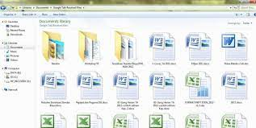
¿Qué son los archivos?
Un archivo o fichero informático es una secuencia de bytes que son almacenados en un dispositivo. Un archivo es identificado por un nombre y la descripción de la carpeta o directorio que lo contiene. A los archivos informáticos se les llama así porque son los equivalentes digitales de los archivos escritos en expedientes, tarjetas, libretas, papel o microfichas del entorno de oficina tradicional.

Slide 15

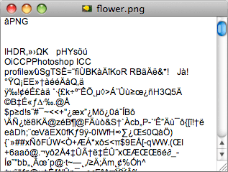
Tipos de archivos
Hay dos grandes tipos de archivos:
Los binarios son aquellos archivos que mejoran su eficiencia pero los datos están guardados bajo agrupaciones de bytes; lo que hace que solo la pc pueda decodificarlos.
Los de texto son lo que uno imagina, texto que guarda el dato en particular de una forma bastante descriptiva e intuitiva.
Notes:
Profesor/a: mostrar en vivo el ejemplo

Slide 16
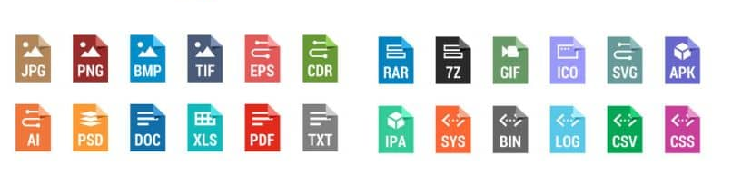
Tipos de archivos
Por simplicidad en el curso trabajaremos solo con archivos de texto.
A su vez, los archivos de texto pueden ser de muchas extensiones, las más clásicas son: .txt, .doc, .docx, .xml, .csv, .json, etc.

Slide 17
Escritura de archivos

Slide 18
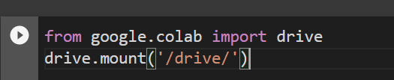
Escritura de archivos
SOLO porque estamos trabajando con Colabs, debemos realizar lo siguiente:
Para dar acceso a nuestro drive.
Notes:
Profesor/a: presentar el tema compartiendo pantalla realizando el paso a paso

Slide 19
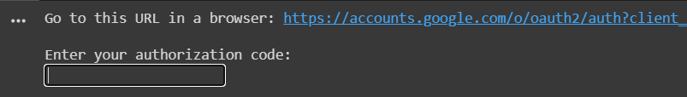
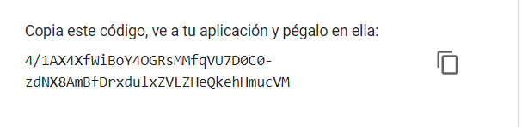
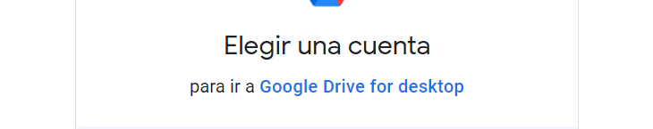
Escritura de archivos
Verificar nuestra identidad:
Notes:
Profesor/a: presentar el tema compartiendo pantalla realizando el paso a paso

Slide 20
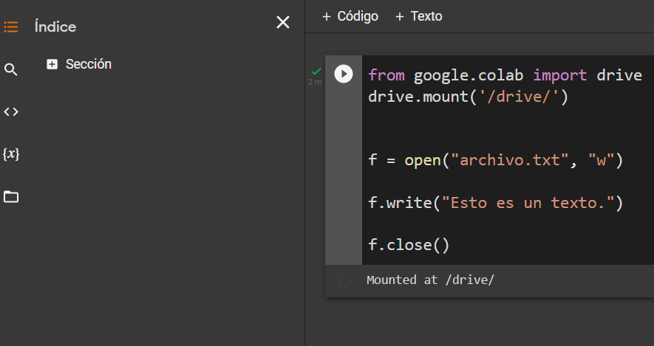
Escritura de archivos
Seleccionar la carpeta donde queremos escribir nuestro archivo:
Notes:
Profesor/a: presentar el tema compartiendo pantalla realizando el paso a paso

Slide 21
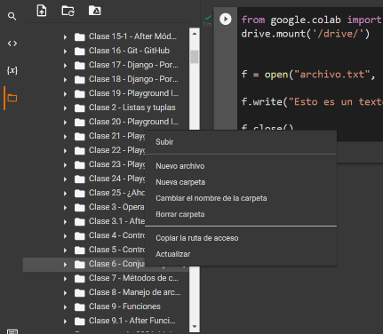
Escritura de archivos
Seleccionar la carpeta donde queremos escribir nuestro archivo:
Notes:
Profesor/a: presentar el tema compartiendo pantalla realizando el paso a paso

Slide 22
Escritura de archivos
Crear una variable con esa ruta:
Y luego solo decidir cómo quieren que se llame el archivo y dar permisos para escribir en él “w”.
Notes:
Profesor/a: presentar el tema compartiendo pantalla realizando el paso a paso

Slide 23
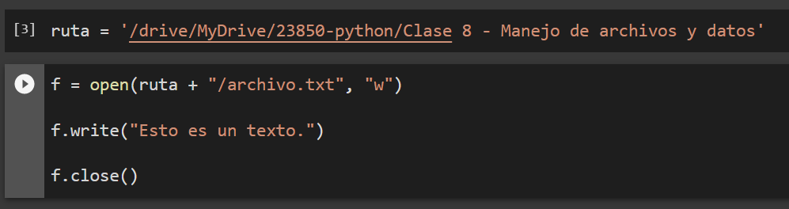
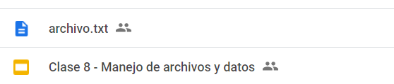
Escritura de archivos
Notes:
Profesor/a: presentar el tema compartiendo pantalla realizando el paso a paso

Slide 24
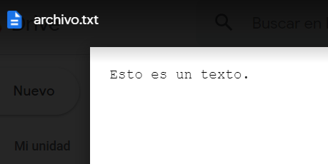
Escritura de archivos
Dicho archivo quedará así:
archivo.txt
Notes:
Profesor/a: presentar el tema compartiendo pantalla realizando el paso a paso

Slide 25
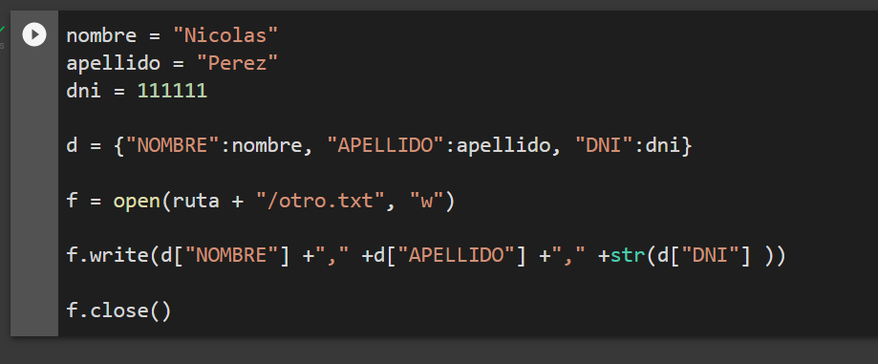
Escritura de archivos
Veamos un ejemplo similar, pero un poco más completo:
Notes:
Profesor/a: presentar el tema compartiendo pantalla realizando el paso a paso

Slide 26
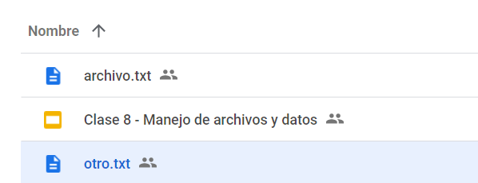
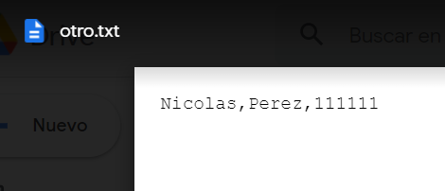
Escritura de archivos
¿Qué creen que se guardó?
Esta es una forma muy útil de guardar información utilizando lo que se llaman delimitadores
otro.txt
Notes:
Profesor/a: presentar el tema compartiendo pantalla realizando el paso a paso

Slide 27

Mis hobbies favoritos
Crea un programa y guárdalo en un archivo .txt
Duración: 10 minutos

Slide 28


ACTIVIDAD EN CLASE
Mis hobbies favoritos
Descripción de la actividad.
Crea un programa que pida por teclado (input) los datos de tus tres hobbies favoritos y los mismos se guarden en un archivo que se llame miHobbieFavorito.txt.
EXTRA: Hacerlo con un for o un while para no repetir tanto…!!!

Slide 29
Lectura de archivos

Slide 30

Lectura de archivos
Entonces… ya sabemos inmortalizar nuestros datos en un archivo, pero... ¿Cómo haríamos para recuperar esos datos?

Slide 31
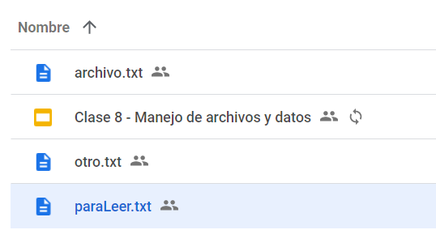
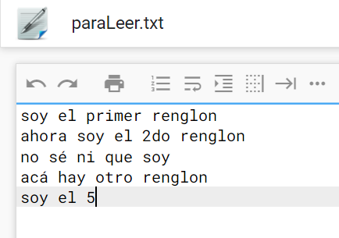
Lectura de archivos
Supongamos que queremos recuperar los datos de un archivo cualquiera, paraLeer.txt
Notes:
Profesor/a: presentar el tema compartiendo pantalla realizando el paso a paso

Slide 32
Lectura de archivos
Es muy sencillo y similar a lo que hicimos con la escritura; solo debemos dar permisos de lectura (read - r).
Además python nos da tres formas de realizarlo:
Read
Readline
Readlines
Notes:
Profesor/a: presentar el tema compartiendo pantalla realizando el paso a paso

Slide 33
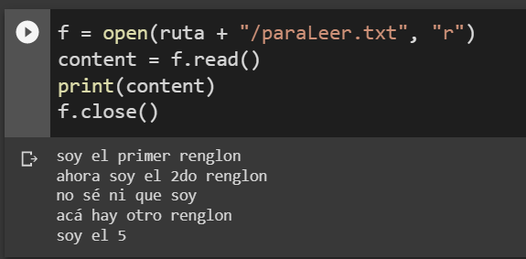
Lectura de archivos- Read
Notes:
Profesor/a: presentar el tema compartiendo pantalla realizando el paso a paso

Slide 34
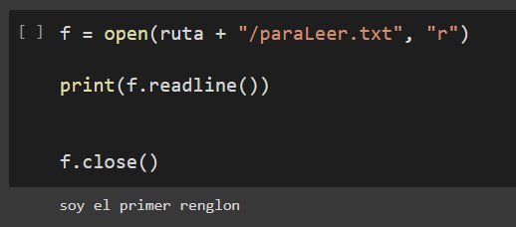
Lectura de archivos- Readline
Es lo mismo…
Solo nos deja ver el primer renglón.
Notes:
Profesor/a: presentar el tema compartiendo pantalla realizando el paso a paso

Slide 35
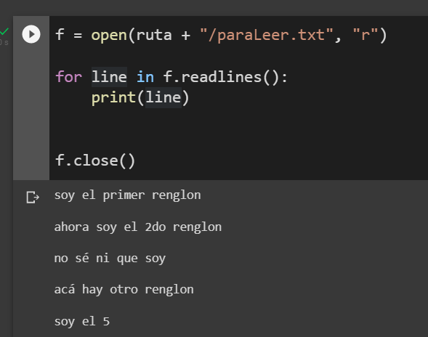
Lectura de archivos- Readlines
Es lo mismo…
Parece idéntico, pero esto nos permite acceder renglón por renglón al txt.
Notes:
Profesor/a: presentar el tema compartiendo pantalla realizando el paso a paso

Slide 36
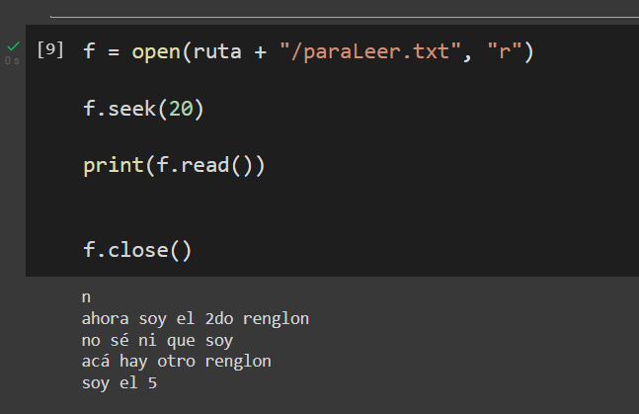
Funcionalidad útil - SEEK
Acceder a una ubicación en particular, es decir, empezar la lectura desde la posición indicada.
¿Qué ha pasado?, ¿Por qué la n?
Notes:
Profesor/a: El Seek se puede combinar con cualquiera de las tres formas de lectura, pero podemos indicar desde qué carácter queremos iniciar la lectura, por ejemplo, acá le estamos indicando que queremos leer del carácter 20 en adelante.

Slide 37
☕
Break
¡10 minutos y volvemos!

Slide 38
Archivo JSON

Slide 39
Archivo JSON
Por ahora solo trabajamos con extensiones .txt, pero para el guardado de datos suele ser más útil otro tipo de formato, como el csv, xml o el json.

Slide 40
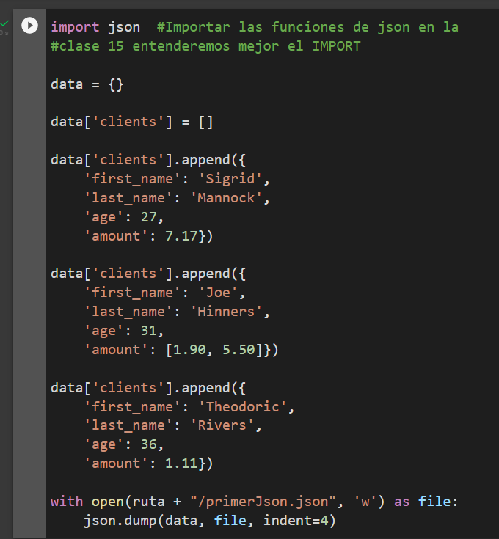
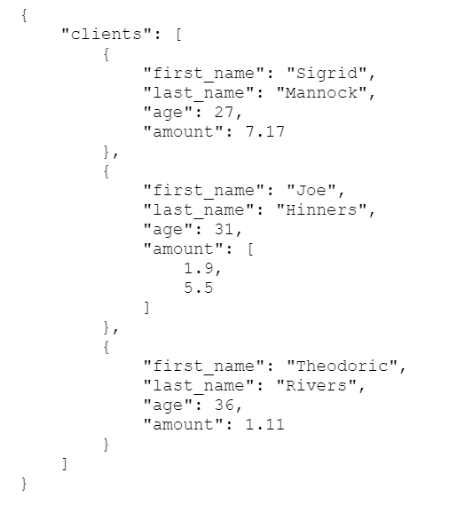
Archivo JSON - Escritura
primerJson.json
Notes:
Profesor/a: presentar el tema compartiendo pantalla realizando el paso a paso

Slide 41
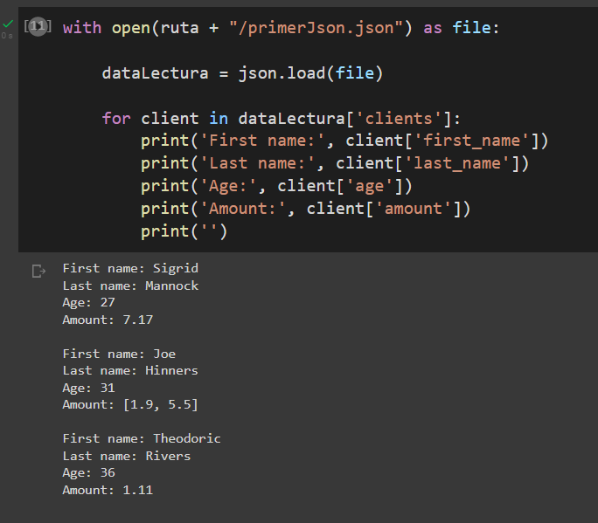
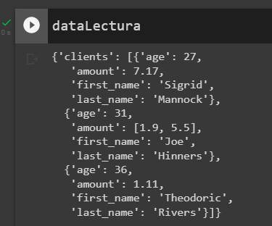
Archivo JSON - Lectura
Más de JSON
Notes:
Profesor/a: presentar el tema compartiendo pantalla realizando el paso a paso

Slide 42
Trabajo con datos reales

Slide 43
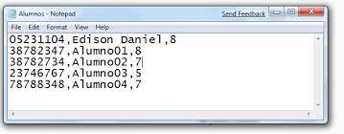
Trabajo con datos reales -CSV
Para trabajar con datos reales, los mismos pueden estar en cualquier formato, ya sea txt, json o cualquier otro.
Por completitud del curso nosotros supondremos que vienen en csv, así tenemos otro formato más analizado.

Slide 44
Trabajo con datos reales - CSV
En este apartado vamos a leer datos de alguna fuente oficial para poderlos trabajar desde Python.
Para esta clase descargamos datos oficiales de la Nación y de CABA (Argentina)
Datos ciudad de Buenos Aires: https://data.buenosaires.gob.ar/dataset/
Datos Nación: https://datos.gob.ar/
Notes:
Profesor/a: presentar el tema compartiendo pantalla realizando el paso a paso
VER en Data_Adquisition_con_Python los ejemplos para esta actividad https://colab.research.google.com/drive/11FdAcguwpMRvwIgfm5Rn5Y1ZAwmvL-oy#scrollTo=73a8Q4XrtqVq

Slide 45
Trabajo con datos reales - CSV
Hagamos un pequeño Análisis Exploratorio de Datos
¿QUÉ ES UN EDA?
El Análisis Exploratorio de Datos o también conocido como EDA de sus siglas en inglés: Exploratory Data Analysis, tiene como finalidad examinar nuestros datos para lograr un entendimiento holistico e integral de las relaciones existentes entre las variables analizadas.
El EDA, proporciona métodos sencillos para organizar y preparar los datos, detectar fallos en el diseño y recogida de datos, tratamiento y evaluación de datos ausentes, identificación de casos atípicos y mucho más.
dataset_turnos_detalle.csv
Notes:
Se linkea Enlace de como queda el archivo Profesor/a: presentar el tema compartiendo pantalla realizando el paso a paso

Slide 46
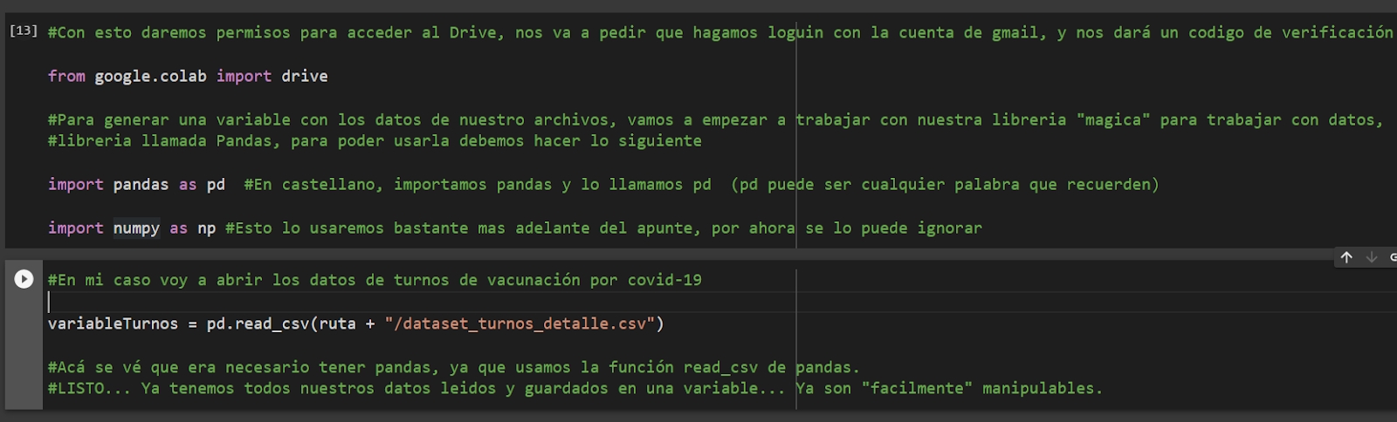
Trabajo con datos reales - CSV
Acá hicimos la lectura de los datos que nos bajamos
dataset_turnos_detalle.csv
Notes:
Profesor/a: presentar el tema compartiendo pantalla realizando el paso a paso

Slide 47
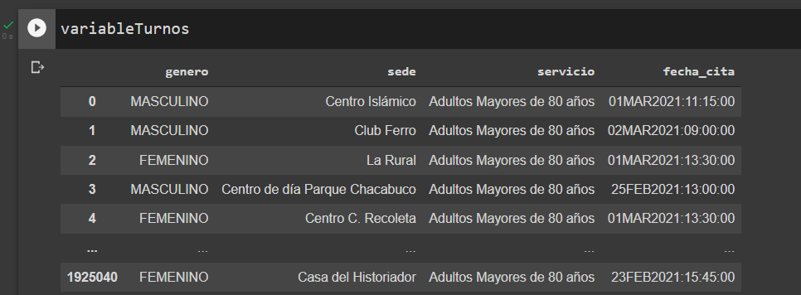
Trabajo con datos reales - CSV
Admitimos que parece abrumador lo último, pero solo hicimos un read de un dato en otro formato csv. Pero veamos la magia; ya tenemos todos los datos guardados en una variable de Python como para trabajar sin problema:
Notes:
Profesor/a: presentar el tema compartiendo pantalla realizando el paso a paso

Slide 48
Trabajo con datos reales - CSV
Todo lo que podemos hacer ahora ya depende de otra rama de la multifuncionalidad de Python, que es el análisis de datos.
Pero veamos lo básico que les puede servir en este curso:

Slide 49
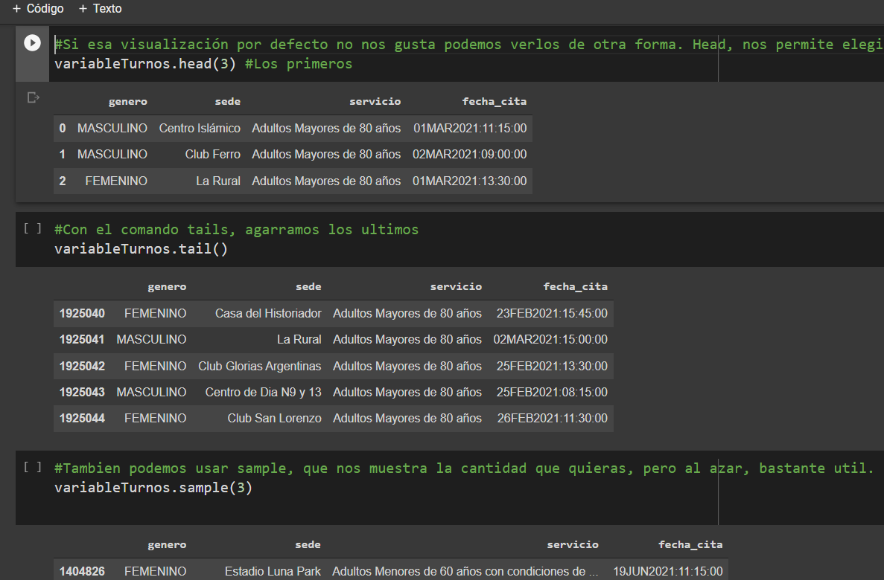
Trabajo con datos reales - CSV
Notes:
Profesor/a: presentar el tema compartiendo pantalla realizando el paso a paso

Slide 50
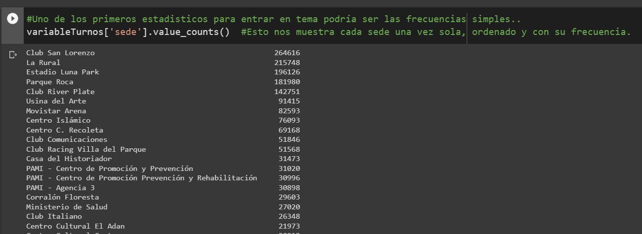
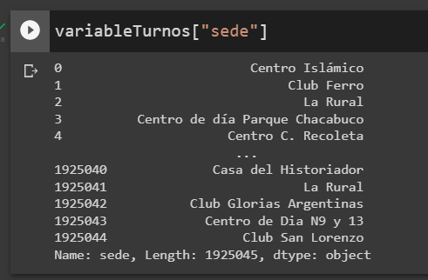
Trabajo con datos reales - CSV
Notes:
Profesor/a: presentar el tema compartiendo pantalla realizando el paso a paso

Slide 51

Trabajo con datos reales - CSV
Bueno… Y así podemos seguir todo el día armando y agrupando los datos para manejarlos, cosa que se aleja del cometido del curso, lo importante es que ya saben recuperar datos de tres formatos distintos para reutilizarlos en cualquier proyecto de Python… ¿Por qué no, en su proyecto final?
Notes:
Profesor/a: presentar el tema compartiendo pantalla realizando el paso a paso

Slide 52
Repositorio Github
Te dejamos el acceso al Repositorio de Github donde encontrarás todo el material complementario y scripts de la clase.
Repositorio Python
Notes:
Usar para slides de sólo texto con categorías.

Slide 53
Conociendo Kaggle
Duración: 20 minutos

Slide 54
ACTIVIDAD EN CLASE
Conociendo Kaggle
Descripción de la actividad.
Crea una cuenta gratuita en Kaggle (https://www.kaggle.com/) y descarga un dataset en alguno de los formatos vistos durante la clase. Posteriormente, realiza su correspondiente ingesta en Python utilizando Colab.
Tip: La temática del dataset a elegir es libre y abierta a criterio y elección de los alumnos.

Slide 55
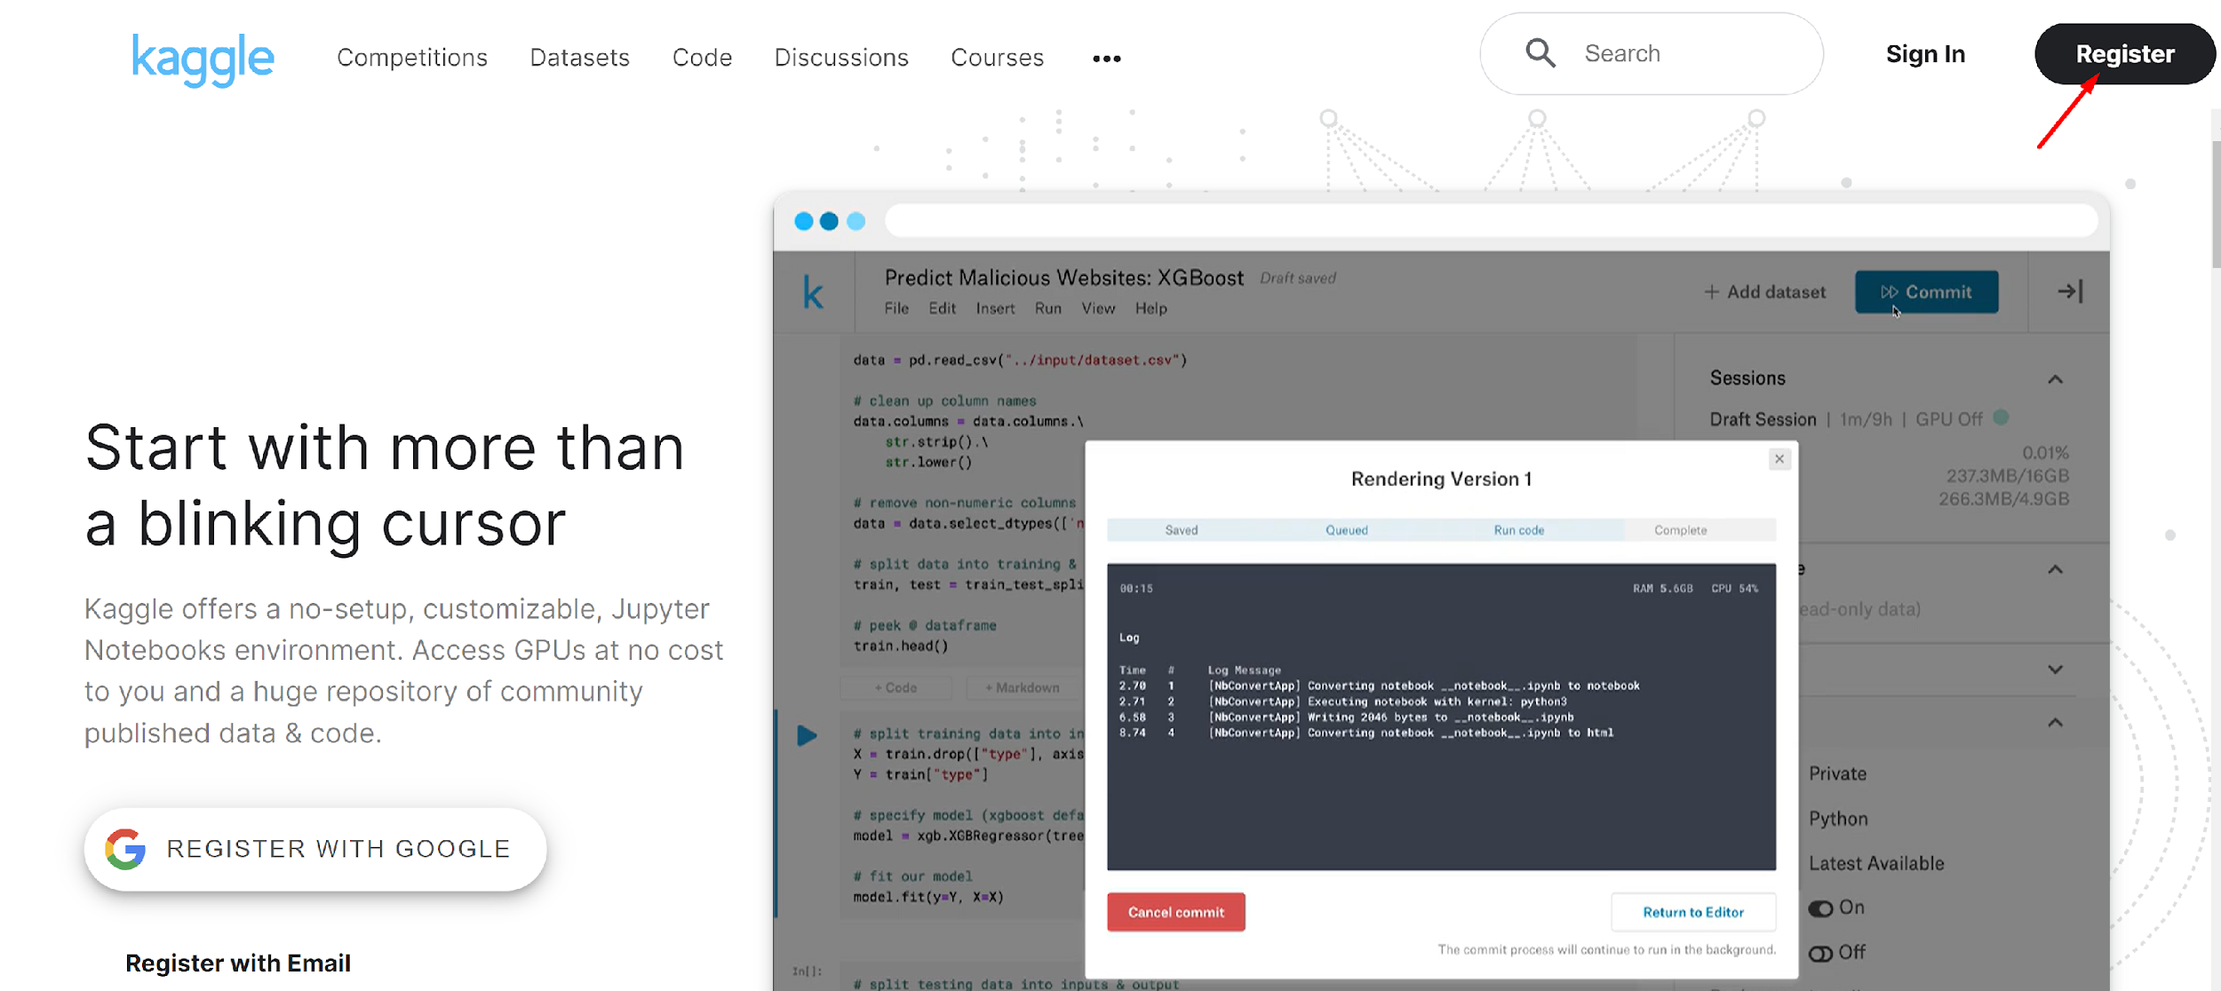
ACTIVIDAD EN CLASE
Ayuda

Slide 56
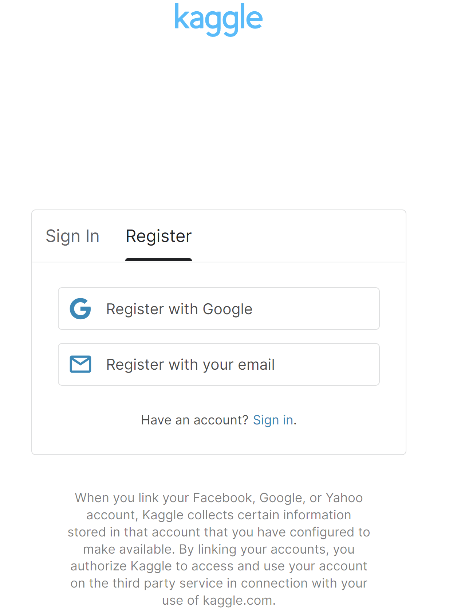
ACTIVIDAD EN CLASE
Ayuda

Slide 57
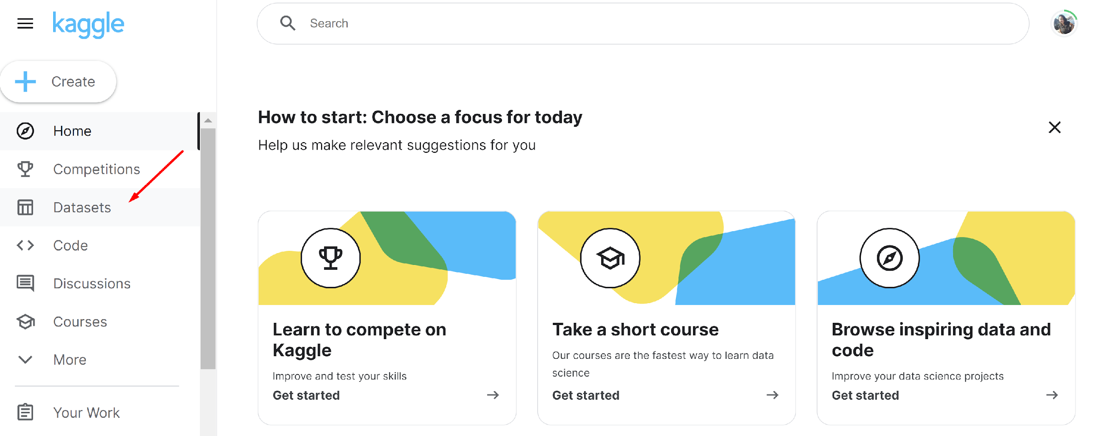
ACTIVIDAD EN CLASE
Ayuda

Slide 58
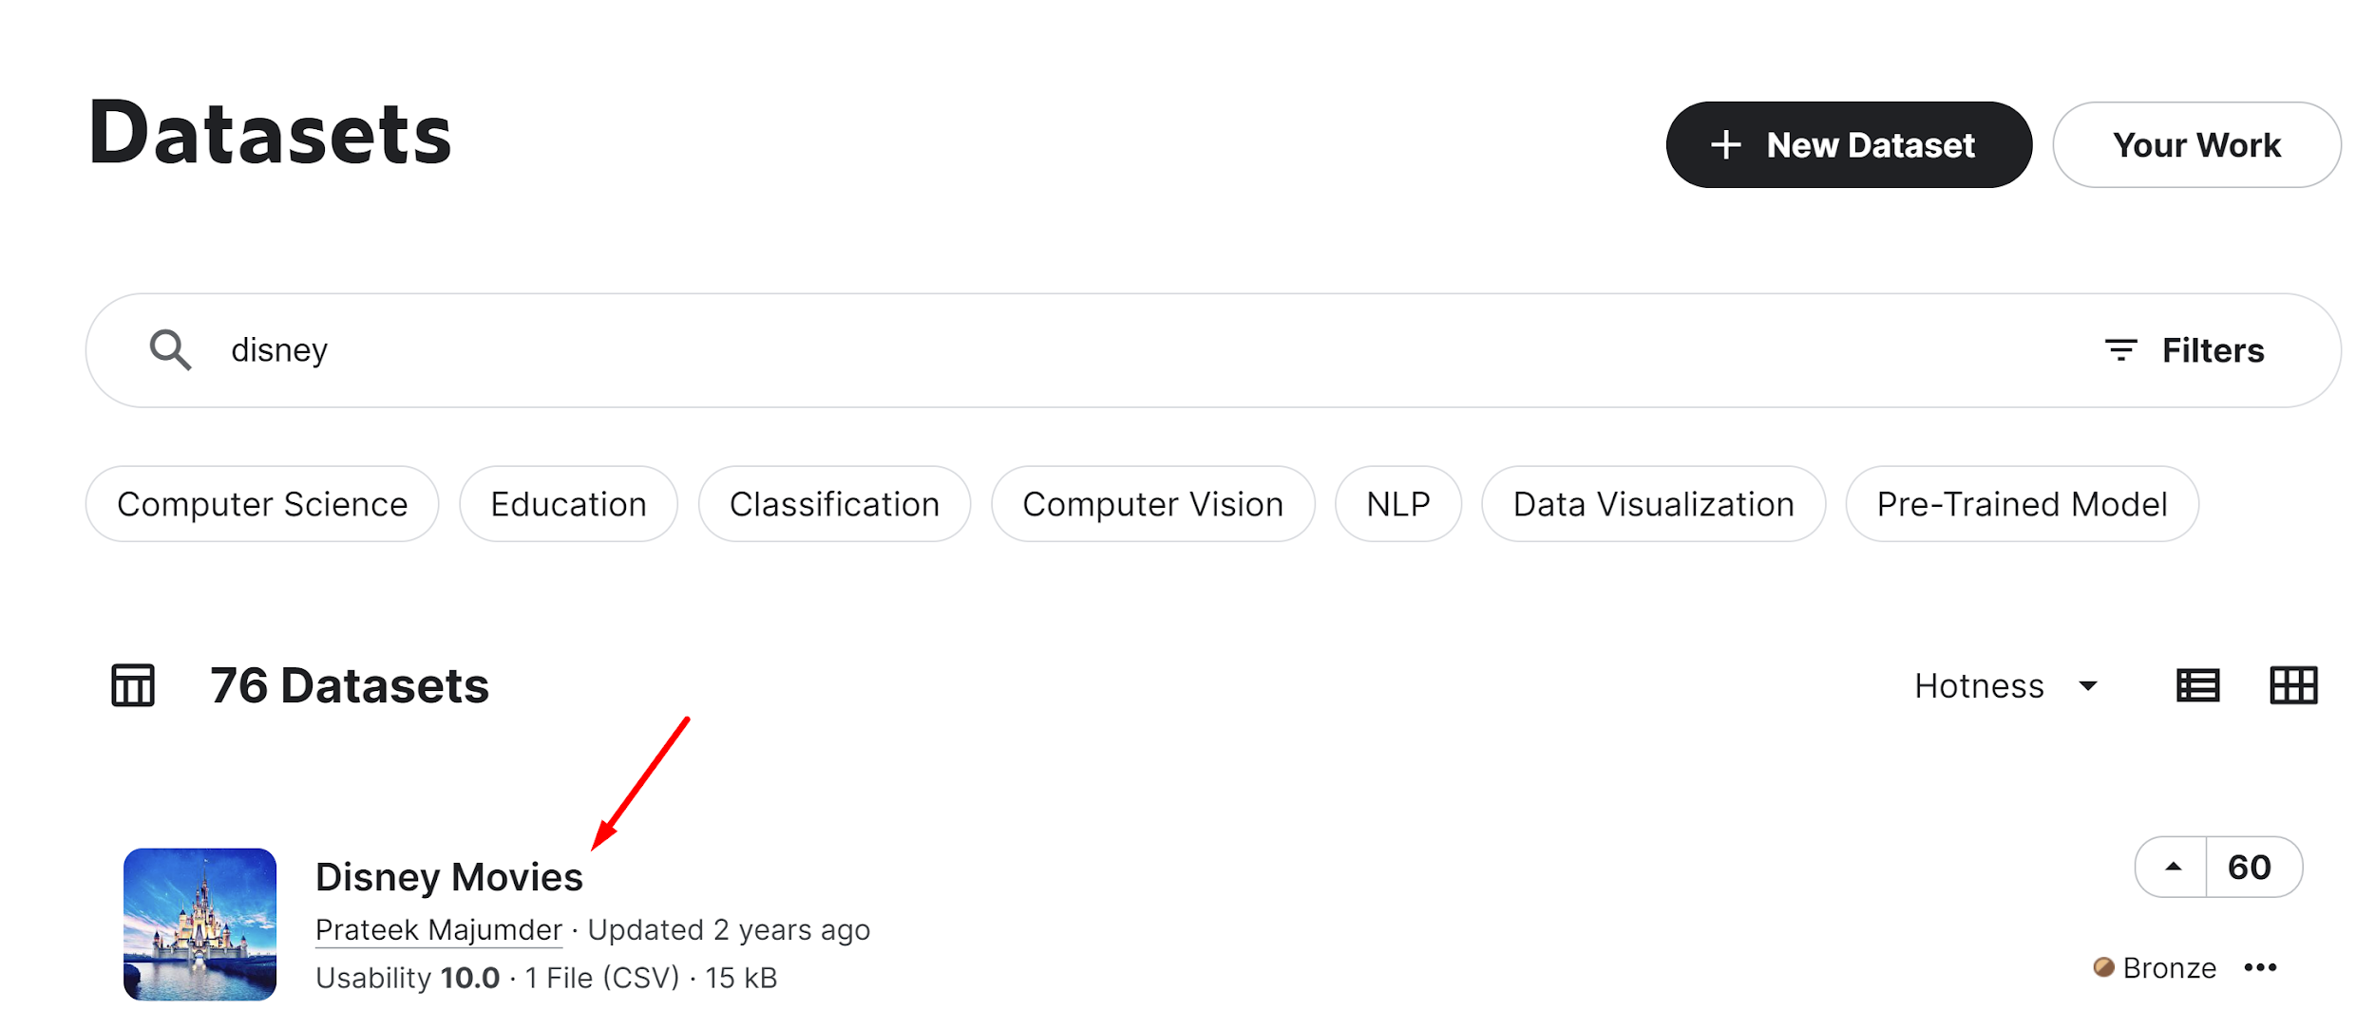
ACTIVIDAD EN CLASE
Ayuda

Slide 59
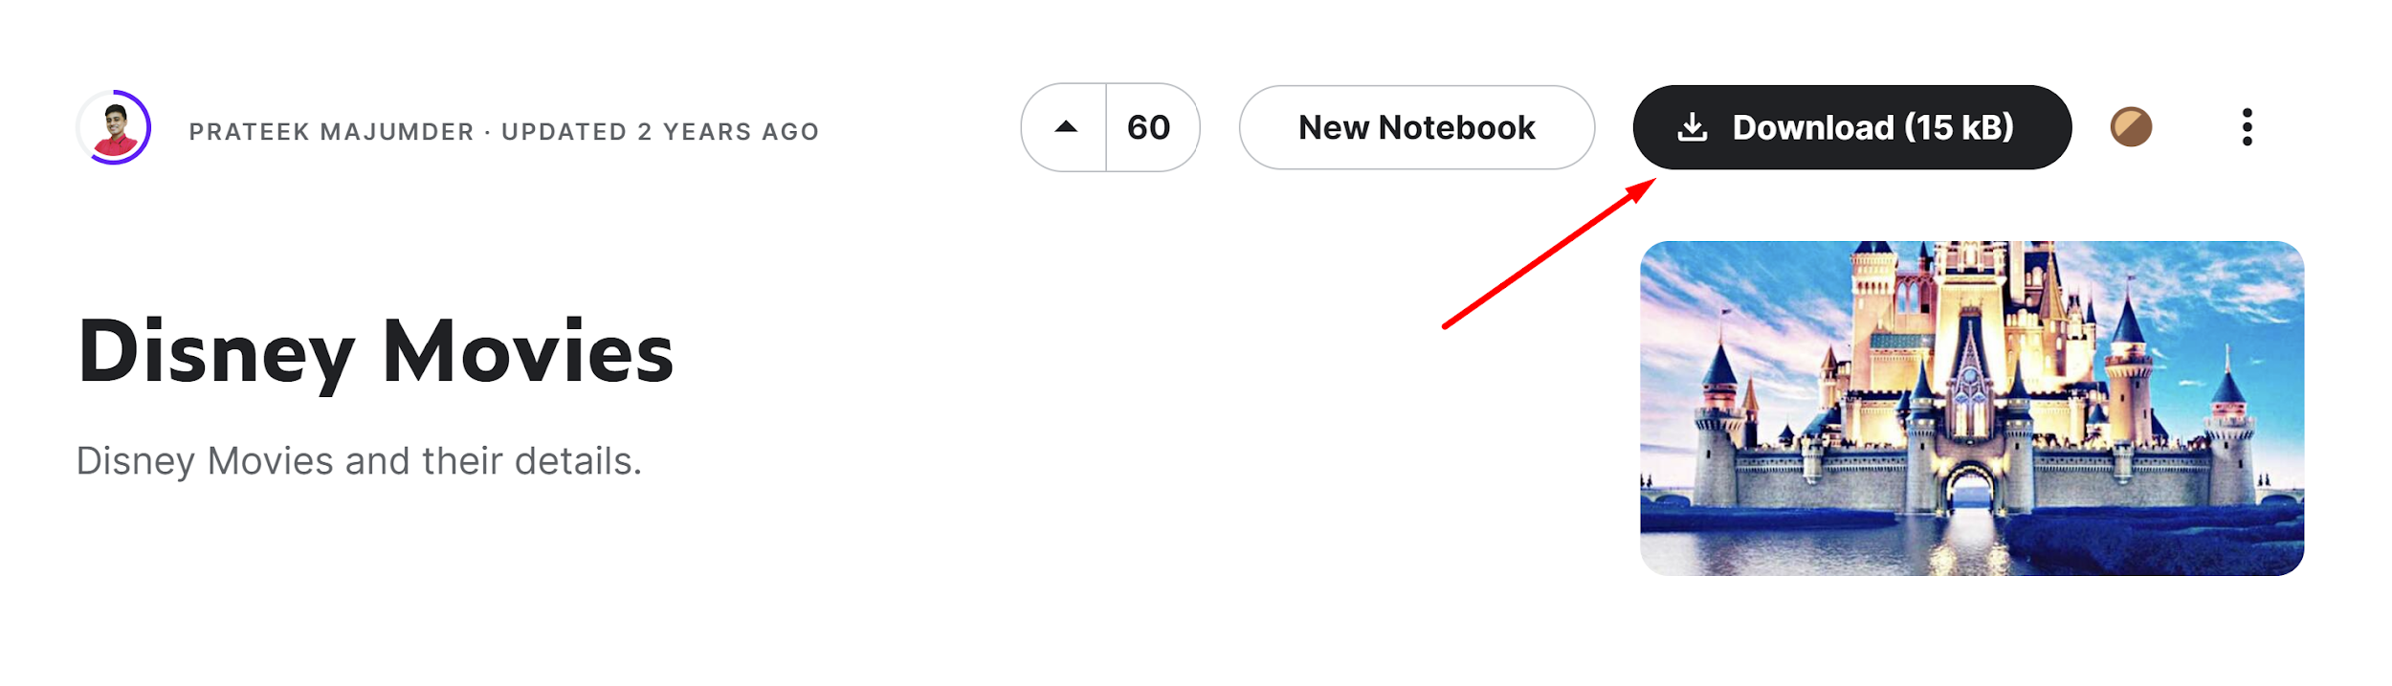
ACTIVIDAD EN CLASE
Ayuda

Slide 60
¿Preguntas?

Slide 61
Resumen
de la clase hoy
Lectura de archivos txt, csv y json
Escritura de archivos txt y json
Manejo de datos - introducción

Slide 62

¿Quieres saber más?
Te dejamos material ampliado de la clase

Slide 63
MATERIAL AMPLIADO
Recursos multimedia
EjemploClaseEnVivo
Disponible en nuestro repositorio.

Slide 64
Opina y valora
esta clase

Slide 65
Muchas gracias.

